Slide 1








PEDOMAN XII
ADHI INDRA HERMANU
KASUBDIT RISET DASAR
DIREKTORAT RISET DAN PENGABDIAN MASYARAKAT
KEMENTERIAN RISET, TEKNOLOGI DAN PENDIDIKAN TINGGI
Website
www.risbang.ristekdikti.go.id
Twitter
@djrisbang
Youtube
Ditjen Risbang
Facebook
Ditjen Risbang
Instagram
@djrisbang
Pengaduan
lapor.go.id

Slide 2
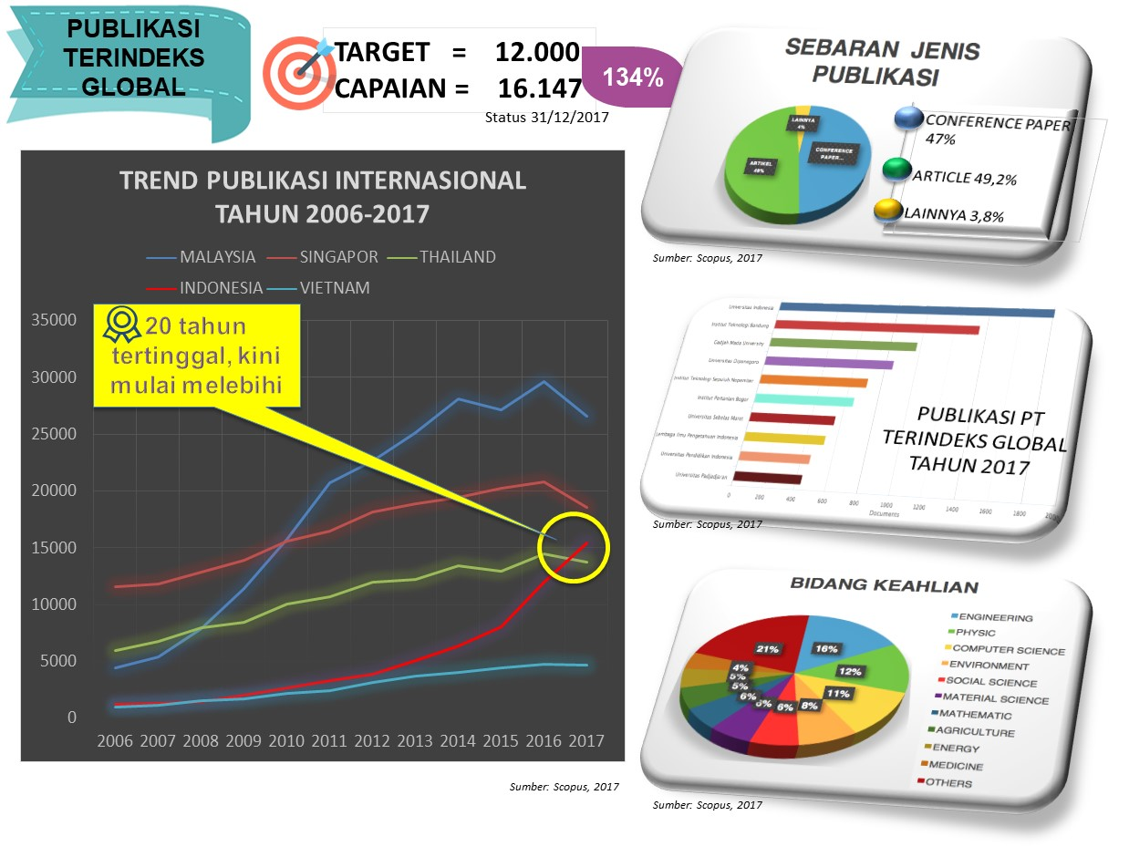
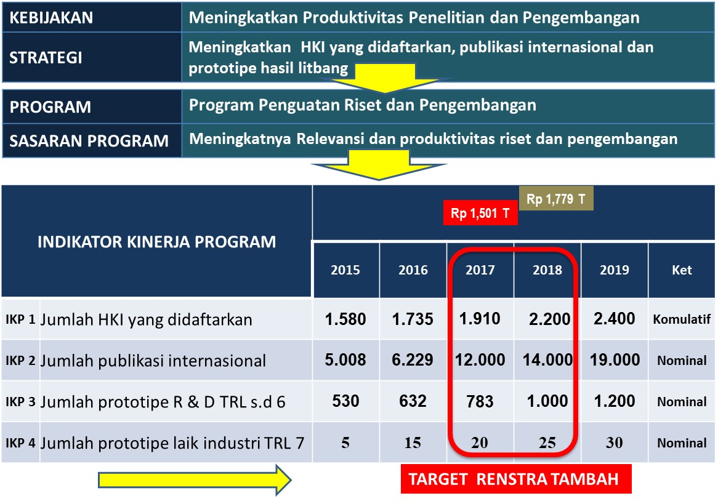
KEBIJAKAN, STRATEGI, PROGRAM, INDIKATOR DAN TARGET
KEMENTERIAN RISET TEKNOLOGI DAN PENDIDIKAN TINGGI – DDITJEN PENGUATAN RISBANGI

Slide 3
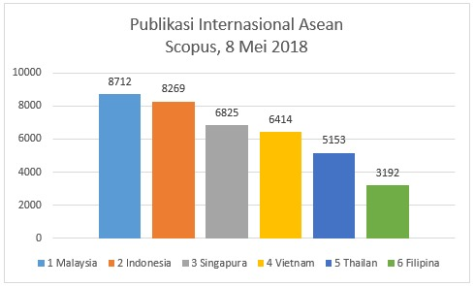
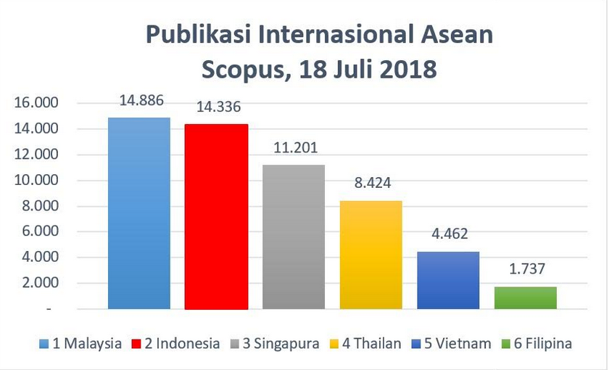
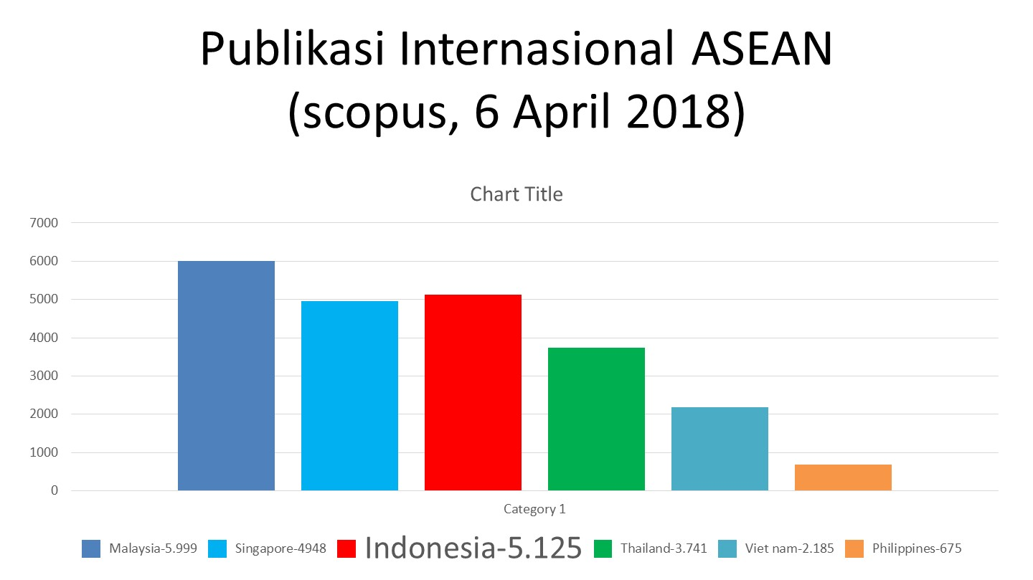
KEMENTERIAN RISET TEKNOLOGI DAN PENDIDIKAN TINGGI – DDITJEN PENGUATAN RISBANGI
PROGRESS 1 BULAN

Slide 4
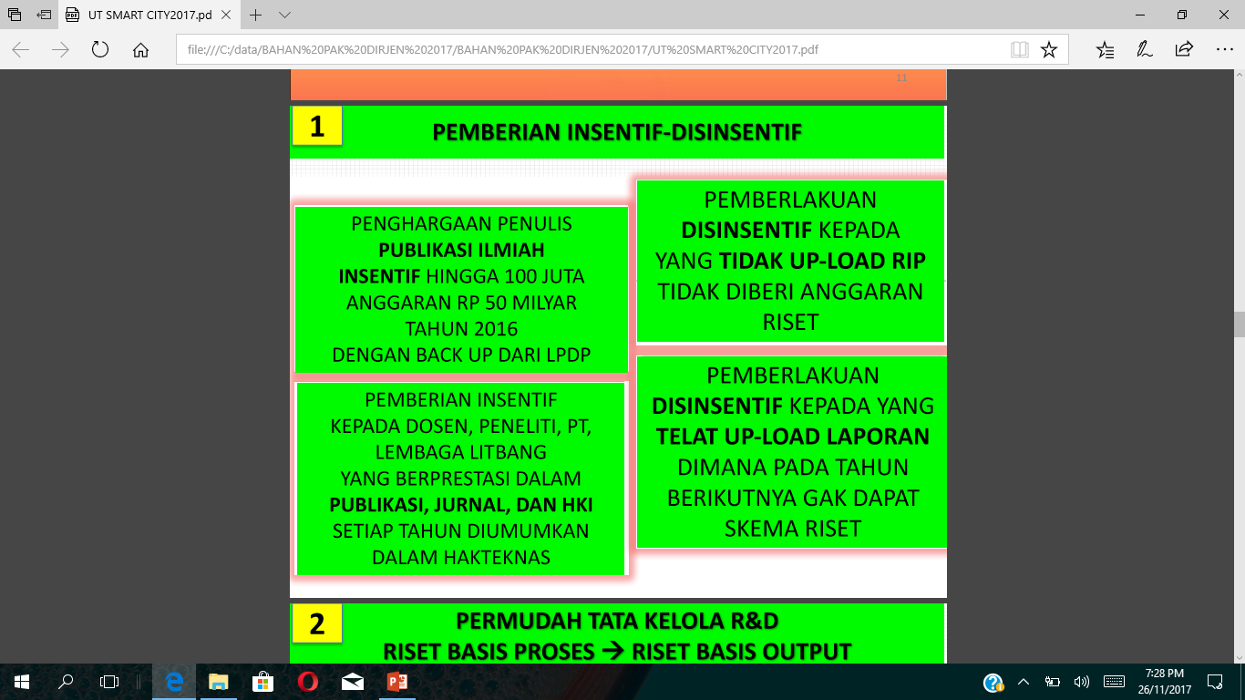
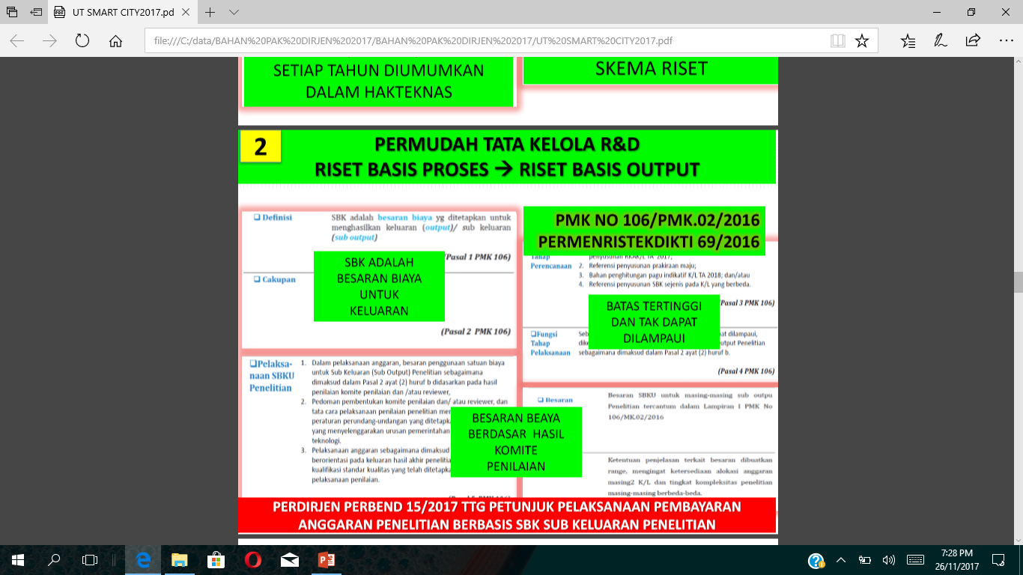
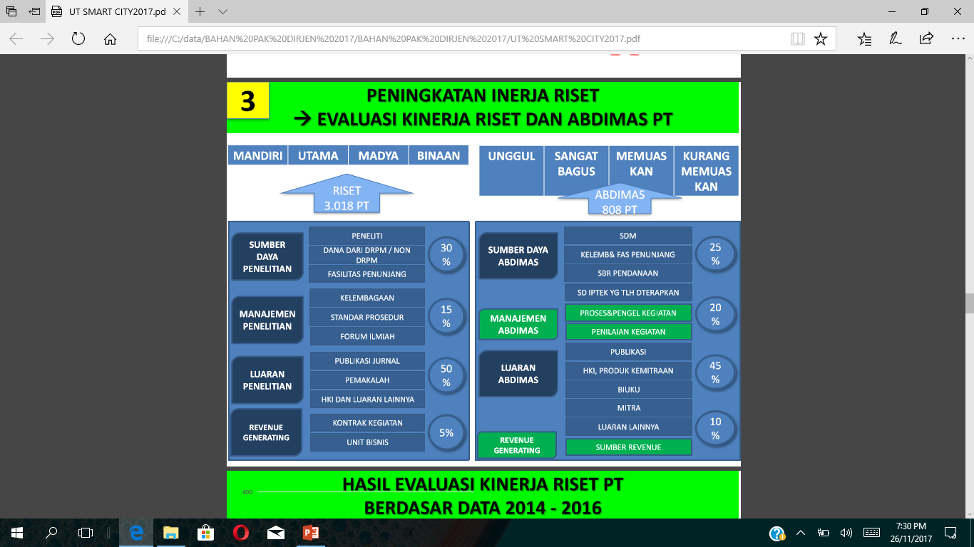
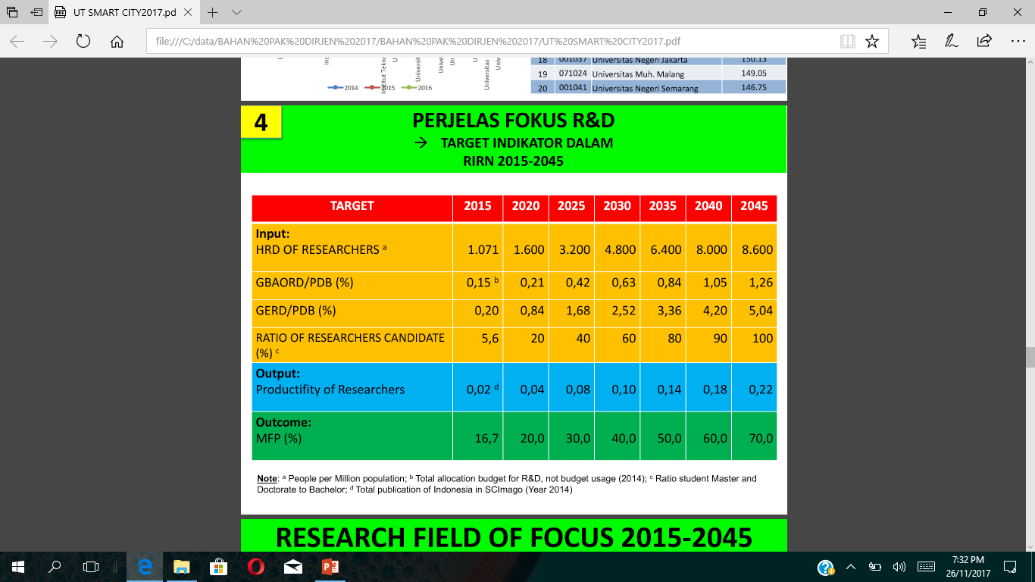
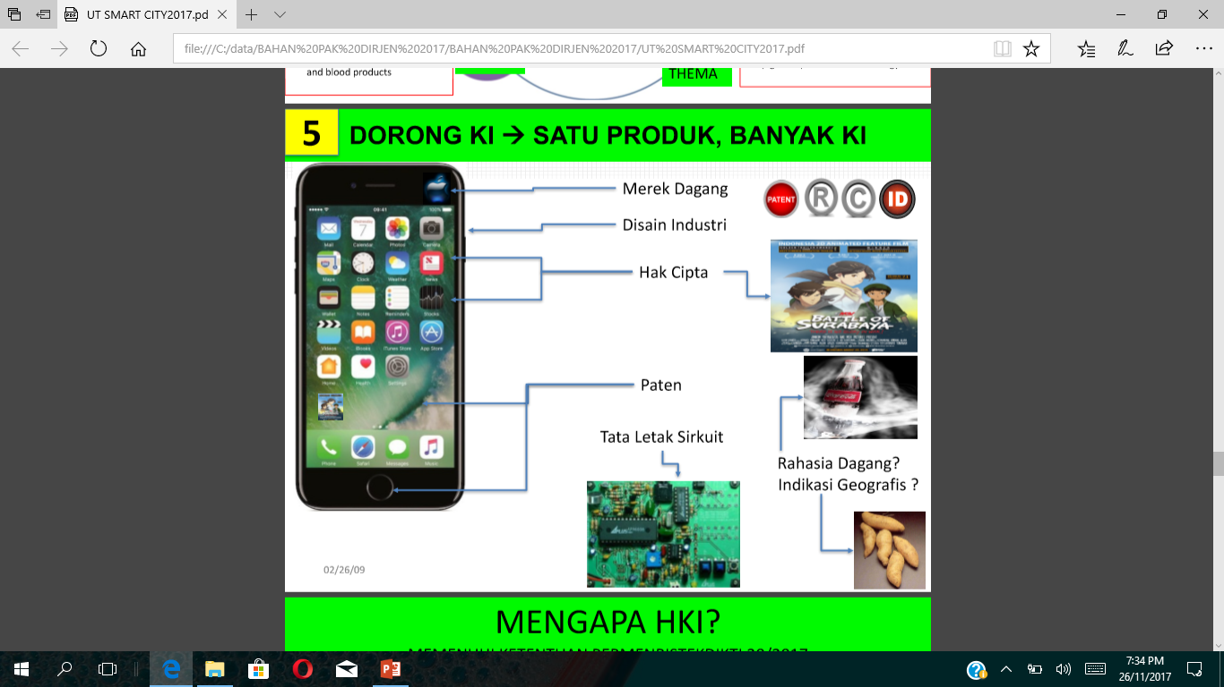
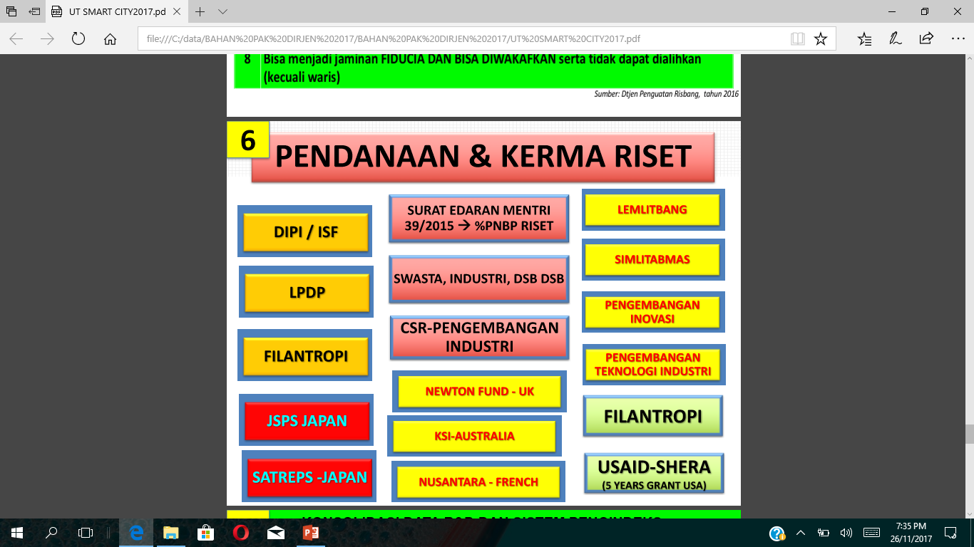
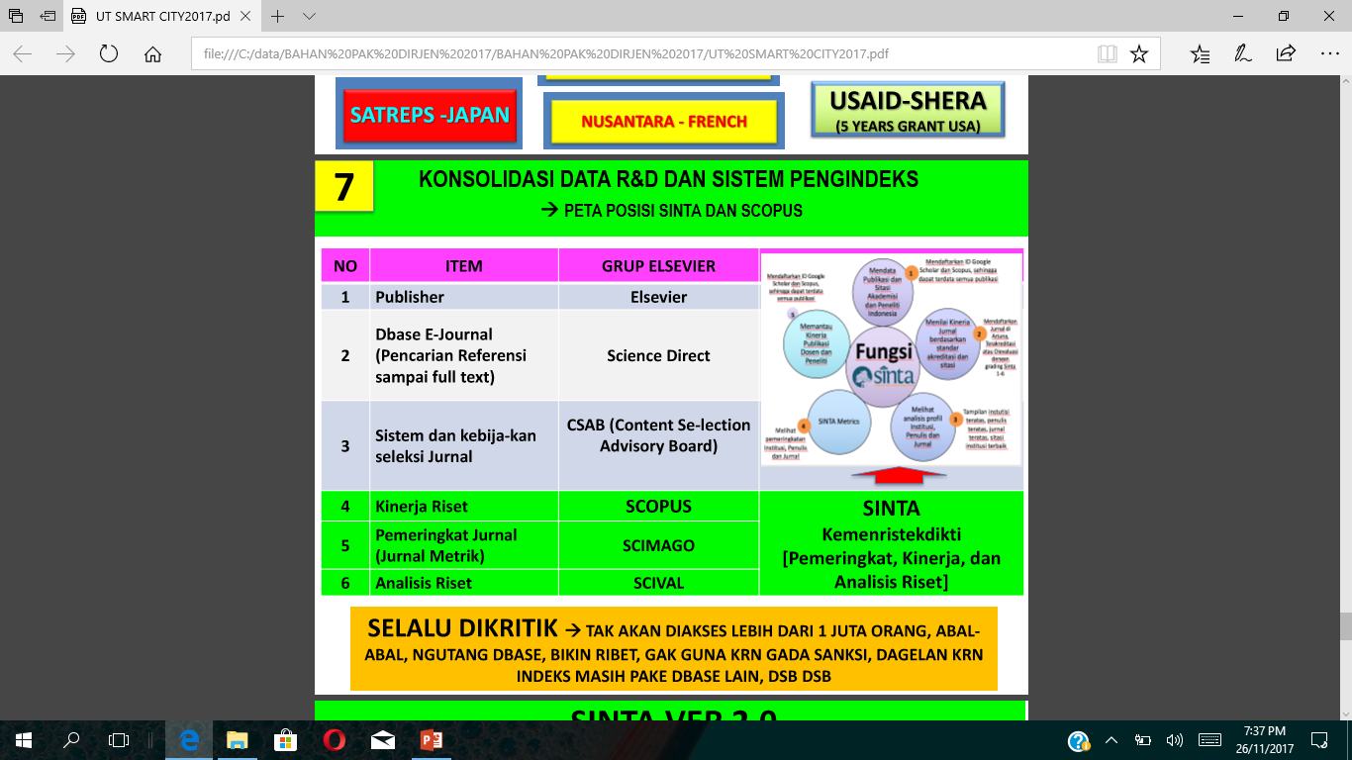
KEMENTERIAN RISET TEKNOLOGI DAN PENDIDIKAN TINGGI – DDITJEN PENGUATAN RISBANGI
KEBIJAKAN PENGUATAN RISET DAN PENGEMBANGAN

Slide 5
DASAR PENELITIAN BERBASIS OUTPUT
PERMENKEU 106/2016 DAN PERMENKEU 86 2017 → STANDAR BIAYA KELUARAN
PERMENRISTEKDIKTI 69/2016 → PEDOMAN PEMBENTUKAN KOMITE PENILAIAN DAN TATACARA PELAKSANAAN PENILAIAN PENELITIAN MENGGUNAAN STANDAR BIAYA KELUARAN
PERDIRJEN PERBENDAHARAAN 15/2017 → PETUNJUK PELAKSANAAN PEMBAYARAN ANGGARAN PENELITIAN BERBASIS STANDAR BIAYA KELUARAN SUB KELUARAN PENELITIAN
PERPRES 16 TAHUN 2018 → PENGADAAN BARANG DAN JASA PEMERINTAH
PERMENRISTEKDIKTI 20/2018 → TATA CARA KONTRAK PENELITIAN

Slide 6
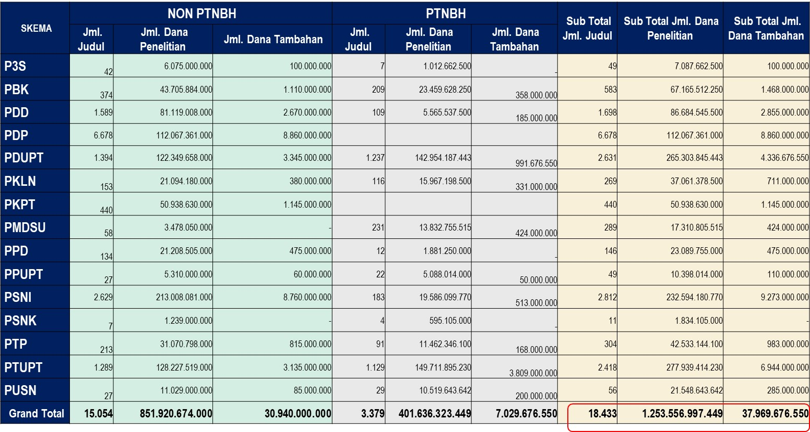
REKAPITULASI DATA DIDANAI PROGRAM PENELITIAN TAHUN 2018
KEMENTERIAN RISET TEKNOLOGI DAN PENDIDIKAN TINGGI – DDITJEN PENGUATAN RISBANGI

Slide 7
REKAPITULASI PENELITIAN DIDANAI PER BIDANG FOKUS TAHUN 2018
KEMENTERIAN RISET TEKNOLOGI DAN PENDIDIKAN TINGGI – DDITJEN PENGUATAN RISBANGI
NO | BIDANG FOKUS | JML JUDUL | JML DANA PENELITIAN | JML DANA TAMBAHAN | TOTAL DANA
1 | Pangan dan Pertanian | 2.708 | 214.873.993.730 | 5.616.500.000 | 220.490.493.730
2 | Kesehatan dan Obat | 2.571 | 205.258.510.714 | 5.206.000.000 | 210.464.510.714
3 | Energi dan Energi Terbarukan | 1.018 | 78.325.767.592 | 2.428.500.000 | 80.754.267.592
4 | Pertahanan dan Keamanan | 78 | 9.974.291.750 | 293.000.000 | 10.267.291.750
5 | Teknologi Informasi dan Komunikasi | 2.097 | 105.535.319.150 | 5.227.676.550 | 110.762.995.700
6 | Kemaritiman | 429 | 34.407.307.660 | 650.000.000 | 35.057.307.660
7 | Kebencanaan | 537 | 43.032.154.900 | 921.000.000 | 43.953.154.900
8 | Transportasi | 331 | 25.428.481.264 | 553.000.000 | 25.981.481.264
9 | Material Maju | 994 | 92.914.954.600 | 2.105.500.000 | 95.020.454.600
10 | Sosial Humaniora | 7.670 | 443.806.216.090 | 14.968.500.000 | 458.774.716.090
Grand Total |  | 18.433 | 1.253.556.997.449 | 37.969.676.550 | 1.291.526.673.999

Slide 8
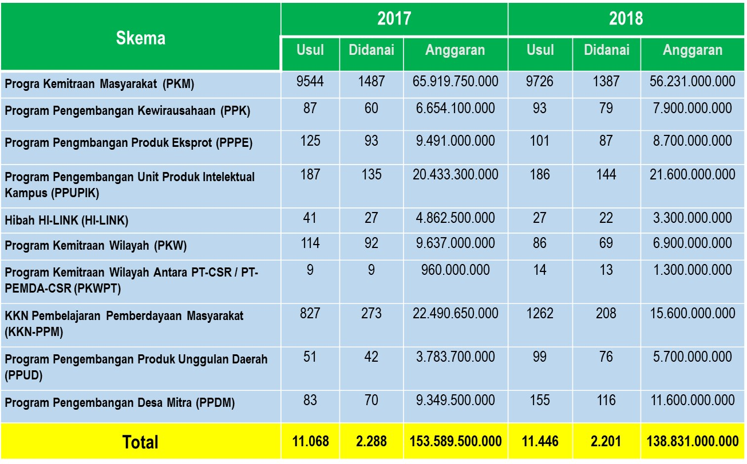
KEMENTERIAN RISET TEKNOLOGI DAN PENDIDIKAN TINGGI – DDITJEN PENGUATAN RISBANGI
REKAPITULASI DATA USUL DAN DIDANAI PPM TAHUN 2017-2018

Slide 9
REKAPITULASI TAHAPAN SELEKSI PROPOSAL BARU TAHUN 2018
KEMENTERIAN RISET TEKNOLOGI DAN PENDIDIKAN TINGGI – DDITJEN PENGUATAN RISBANGI
NAMA UNIT | SKEMA | PROPOSAL MASUK | DESK EVALUASI | SEMINAR USUL | DIDANAI
Subdit Penelitian Dasar | PBK | 1166 | 1166 | 522 | 384
 | PDUPT | 4993 | 4993 | 4135 | 1826
 | PKLN | 401 | 401 | 196 | 158
Subdit Penelitian Dasar Total |  | 6560 | 6560 | 4853 | 2368
Subdit Penelitian Terapan | P3S | 84 | 84 | 38 | 32
 | PPUPT | 212 | 212 | 132 | 36
 | PSNI | 1255 | 1255 | 678 | 369
 | PSNK | 32 | 32 | 18 | 11
 | PTUPT | 4137 | 4137 | 3445 | 1152
 | PUSN | 193 | 193 | 35 | 16
Subdit Penelitian Terapan Total |  | 5913 | 5913 | 4346 | 1616
Subdit Penelitian Pengembangan Kapasitas | PDD | 2495 | 2495 | 0 | 1698
 | PDP | 10389 | 10389 | 0 | 6678
 | PKPT | 672 | 672 | 301 | 225
 | PPD | 224 | 224 | 97 | 71
 | PTP | 375 | 375 | 201 | 154
Subdit Penelitian Pengembangan Kapasitas Total |  | 14155 | 14155 | 599 | 8826
Grand Total |  | 26.628 | 26.628 | 9.798 | 12.810

Slide 10
KEMENTERIAN RISET TEKNOLOGI DAN PENDIDIKAN TINGGI – DDITJEN PENGUATAN RISBANGI
SKEMA PEDOMAN XII - 2019
PROSES BISNIS
JUMLAH SKEMA
LEBIH SIMPEL
PEMANFAATAN MAKSIMAL SISTEM IT
LEBIH EFISIEN
RELEVAN DAN PRODUKTIF

Slide 11
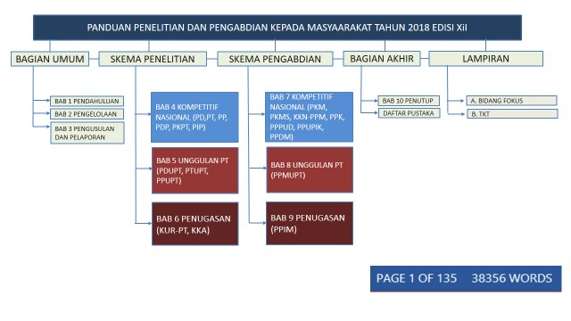
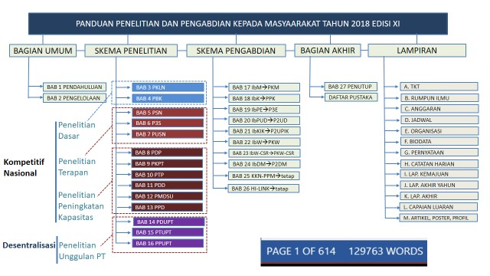
KEMENTERIAN RISET TEKNOLOGI DAN PENDIDIKAN TINGGI – DDITJEN PENGUATAN RISBANGI
PERUBAHAN PANDUAN XII → XII
PANDUAN XI
PANDUAN XII

Slide 12
KEMENTERIAN RISET TEKNOLOGI DAN PENDIDIKAN TINGGI – DDITJEN PENGUATAN RISBANGI
SKEMA PEDOMAN XII - 2019
Penelitian Dasar (PD)
Penelitian Terapan (PT)
Penelitian Pengembangan (PP)
Penelitian Dosen Pemula (PDP)
Penelitian Kerjasama Antar Perguruan Tinggi (PKPT)
Penelitian Institusi Pascasarjana
Rencana Induk Riset Nasional (RIRN)
KATEGORI PENELITIAN KOMPETITIF NASIONAL
Penelitian Dasar Unggulan Perguruan Tinggi (PDUPT)
Penelitian Terapan Unggulan Perguruan Tinggi (PTUPT)
Penelitian Pengembangan Unggulan Perguruan Tinggi (PPUPT)
RENSTRA PERGURUAN TINGGI
KATEGORI PENELITIAN DESENTRALISASI
DUKUNGAN PENCAPAIAN TARGET
KATEGORI PENELITIAN PENUGASAN
Konsorsium Riset Unggulan Perguruan Tinggi (KUR-PT)
Kajian Kebijakan Aktual (KKA)
World Class Research

Slide 13
PERUBAHAN SKEMA PENELITIAN 2019
KEMENTERIAN RISET TEKNOLOGI DAN PENDIDIKAN TINGGI – DDITJEN PENGUATAN RISBANGI
NAMA UNIT | SKEMA 2018 | SKEMA 2019
PENELITIAN DASAR | PBK | PENELITIAN DASAR
 | PKLN
PENELITIAN TERAPAN | P3S | PENELITIAN TERAPAN
 | PSNI
 | PSNK
 | PUSN
PENELITIAN PENGEMBANGAN |  | PENELITIAN PENGEMBANGAN
PENELITIAN PENGEMBANGAN KAPASITAS | PDP | PDD
 | PDD | Penelitian Institusi Pascasarjana
 | PTP
 | PPD
 | PKPT | PKPT
PENUGASAN |  | Konsorsium Riset Unggulan Perguruan Tinggi (KUR-PT)
 |  | Kajian Kebijakan Aktual (KKA)
DESENTRALISASI | PDUPT | PDUPT
 | PTUPT | PTUPT
 | PPUPT | PPUPT

Slide 14
PETA SKEMA PENELITIAN
KOMPETITIF NASIONAL
Skema Penelitian Dasar (PD) | Skema Penelitian Terapan (PP) | Skema Penelitian Pengembangan (PP)
Skema Penelitian Dosen Pemula (PDP) Skema Penelitian Kerjasama Antar Perguruan Tinggi (PKPT) Skema Penelitian Pascasarjana (PPS)
DESENTRALISASI
Skema Penelitian Dasar Unggulan PT (PDUPT) | Skema Penelitian Terapan Unggulan PT (PTUPT) | Skema Penelitian Pengembangan Unggulan PT (PPUPT)
PENELITIAN DASAR
(TKT 1-3)
PENELITIAN TERAPAN
(TKT 4-6)
PENELITIAN PENGEMBANGAN (TKT 7-9)
PENUGASAN
Skema Konsorsium Riset Unggulan Perguruan Tinggi (KRU-PT)
LUARAN WAJIB
Publikasi di Jurnal, prosiding, atau buku | Kekayaan Intelektual, uji coba produk | KI laik industry, feasibility study, business plan

Slide 15
PENDANAAN DAN WAKTU PENELITIAN
SKEMA PENDANAAN | ACUAN SBK RISET* | WAKTU (TAHUN)
PENELITIAN KOMPETITIF NASIONAL
1. Skema Penelitian Dasar (PD) | SBK Riset Dasar | 2-3
2. Skema Penelitian Terapan (PT) | SBK Riset Terapan | 2-3
3. Skema Penelitian Pengembangan (PP) | SBK Riset Pengembangan | 3
4. Skema Penelitian Dosen Pemula (PDP) | SBK Riset Pembinaan/Kapasitas | 1
5. Skema Penelitian Kerja Sama Antar Perguruan Tinggi (PKPT) | SBK Riset Dasar atau SBK Riset Terapan | 2
6. Skema Penelitian Pascasarjana (PPS) | SBK Riset Dasar atau SBK Riset Terapan | 1-3
B. PENELITIAN DESENTRALISASI
1. Skema Penelitian Dasar Unggulan Perguruan Tinggi (PDUPT) | SBK Riset Dasar | 2-3
2. Skema Penelitian Terapan Unggulan Perguruan Tinggi (PTUPT) | SBK Riset Terapan | 2-3
3. Skema Penelitian Pengembangan Unggulan Perguruan Tinggi (PPUPT) | SBK Riset Pengembangan | 3
C. PENELITIAN PENUGASAN
1. Skema Konsorsium Riset Unggulan Perguruan Tinggi (KRU- PT) | SBK Riset Terapan atau SBK Riset Pengembangan | 2-3
2. Skema Kajian Kebijakan Strategis (KKS) | SBK Kajian Aktual Strategis | 1

Slide 16
KEWENANGAN PENGUSULAN PENELITIAN
KATEGORI DAN SKEMA PENELITIAN | PENGELOLA | STATUS PERGURUAN TINGGI
 |  | MANDIRI | UTAMA | MADYA | BINAAN
KATEGORI KOMPETITIF NASIONAL
1. Skema Penelitian Dasar (PD) | DRPM | √ | √ | √ | √
2. Skema Penelitian Terapan (PT) | DRPM | √ | √ | √ | √
3. Skema Penelitian Pengembangan (PP) | DRPM | √ | √ | √ | √
4. Skema Penelitian Dosen Pemula (PDP) | LLDIKTI | - | - | - | √
5. Skema Penelitian Kerja Sama Antar Perguruan Tinggi (PKPT) | DRPM | - | - | √ | √
6. Skema Penelitian Pascasarjana (PPS) | DRPM | √ | √ | √ | √
B. KATEGORI PENELITIAN DESENTRALISASI
1. Skema Penelitian Dasar Unggulan Perguruan Tinggi (PDUPT) | PT | √ | √ | √ | -
2. Skema Penelitian Terapan Unggulan Perguruan Tinggi (PTUPT) | PT | √ | √ | √ | -
3. Skema Penelitian Pengembangan Unggulan Perguruan Tinggi (PPUPT) | PT | √ | √ | √ | -
C. KATEGORI PENELITIAN PENUGASAN
1. Skema Konsorsium Riset Unggulan Perguruan Tinggi (KRU-PT) | DRPM | √ | √ | - | -
2. Skema Kajian Kebijakan Strategis (KKS) | DRPM | √ | √ | √ | √

Slide 17
KETENTUAN UMUM (1)
KEMENTERIAN RISET TEKNOLOGI DAN PENDIDIKAN TINGGI – DDITJEN PENGUATAN RISBANGI
Pengusulan melalui Simlitabmas dan mendapatkan persetujuan LP/LPPM
Setiap dosen dapat mengusulkan dua usulan penelitian
Ketua pengusul dosen memiliki NIDN atau NIDK
Dosen yang memiliki h-Index ≥ 2 untuk bidang sosial-humaniora dan h-Index ≥ 3 untuk bidang sain-teknologi dapat mengusulkan empat usulan

Slide 18
KETENTUAN UMUM (2)
KEMENTERIAN RISET TEKNOLOGI DAN PENDIDIKAN TINGGI – DDITJEN PENGUATAN RISBANGI
Khusus untuk skema Penelitian Pascasarjana, pengusul dapat mengajukan paling banyak lima usulan
Pelaksana penelitian yang lalai atau tidak memenuhi target dapat dikenakan sanksi
Kewajiban pengisian catatan harian dan log book
Kewajiban mencantumkan acknowledgement
Pendanaan mengikuti SBK dengan RAB mengikuti SBM

Slide 19
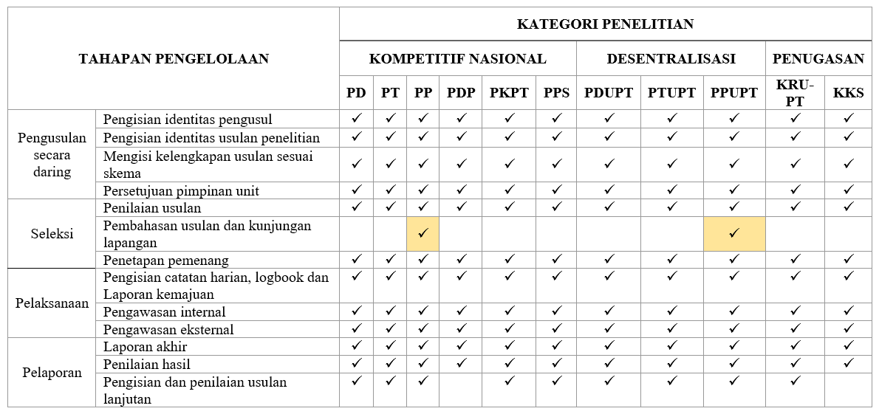
TAHAPAN PENGELOLAAN PENELITIAN (4)
KEMENTERIAN RISET TEKNOLOGI DAN PENDIDIKAN TINGGI – DDITJEN PENGUATAN RISBANGI

Slide 20
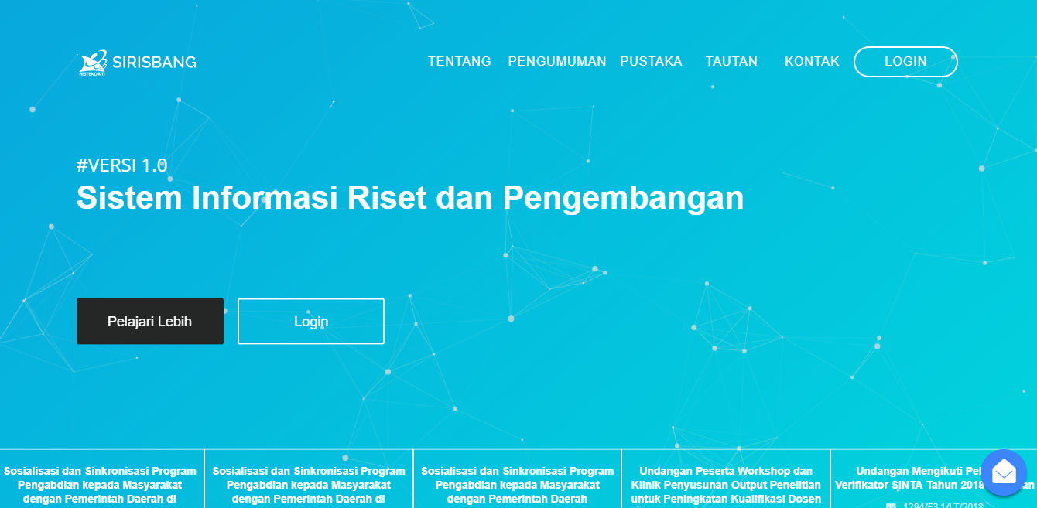
KEMENTERIAN RISET TEKNOLOGI DAN PENDIDIKAN TINGGI – DDITJEN PENGUATAN RISBANGI
PENGUSULAN MELALUI SIMLITABMAS

Slide 21
PENGUSULAN MELALUI SIMLITABMAS
KEMENTERIAN RISET TEKNOLOGI DAN PENDIDIKAN TINGGI – DDITJEN PENGUATAN RISBANGI
PENGISIAN IDENTITAS PENGUSUL DAN USULAN
PENGISIAN USULAN
PERSETUJUAN

Slide 22
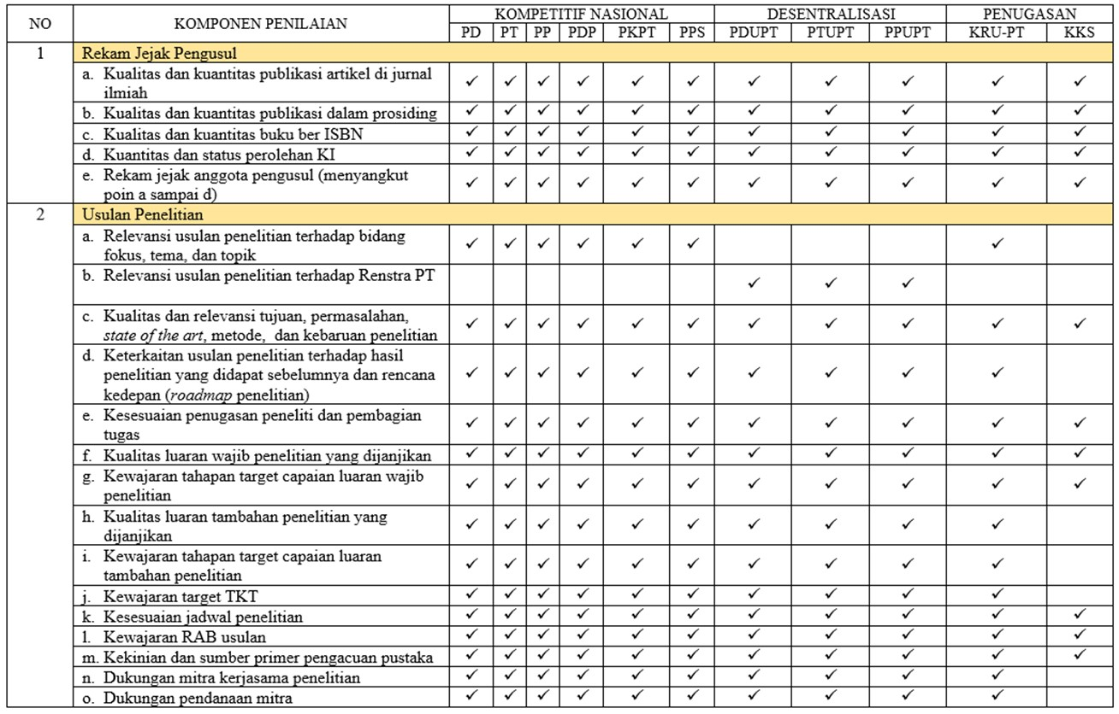
PENILAIAN USULAN PENELITIAN
KEMENTERIAN RISET TEKNOLOGI DAN PENDIDIKAN TINGGI – DDITJEN PENGUATAN RISBANGI

Slide 23
TERIMA KASIH
manoe@ristekdikti.go.id
Website
www.risbang.ristekdikti.go.id
Instagram
@djrisbang
Pengaduan
lapor.go.id
Facebook
Ditjen Risbang
Youtube
Ditjen Risbang
Twitter
@djrisbang

